Slide 1
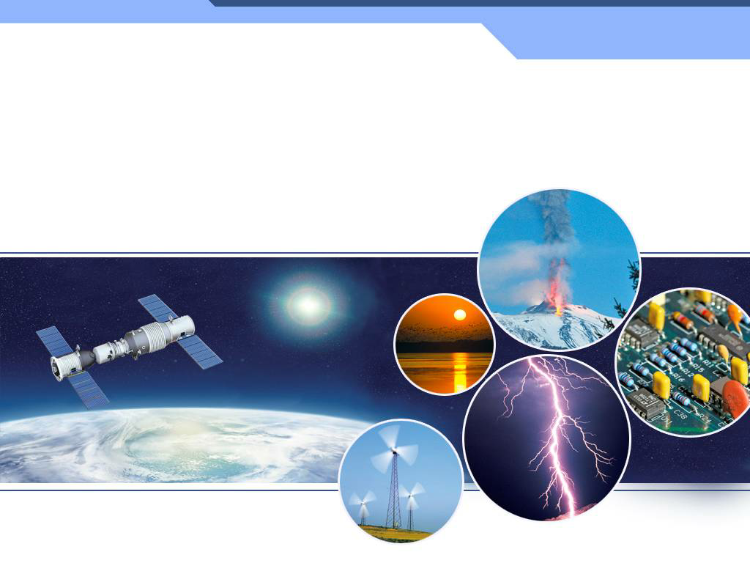
第二十章 电与磁
第4节 电动机

Slide 2
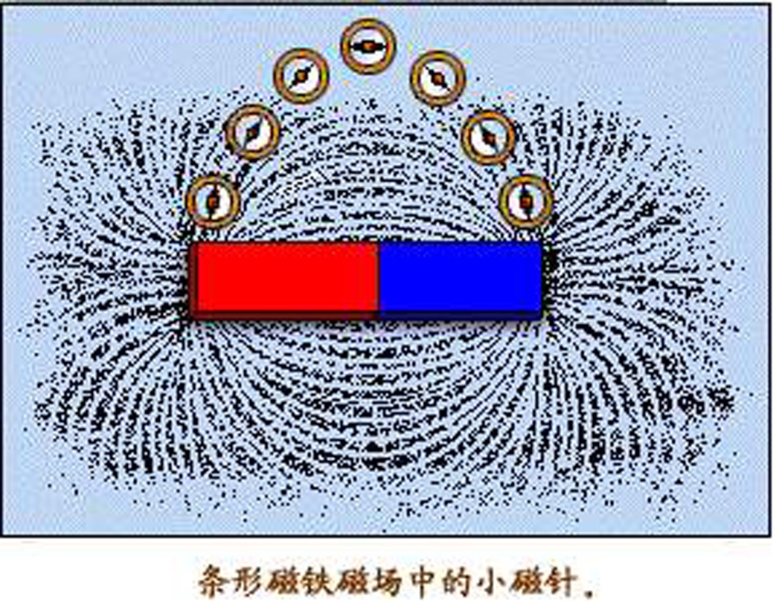


Slide 3
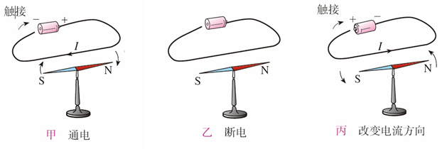
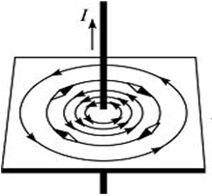
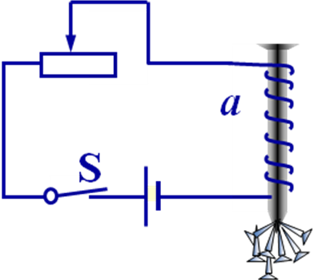
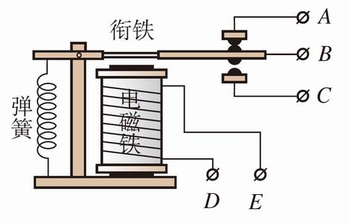
线圈
铁芯

Slide 4
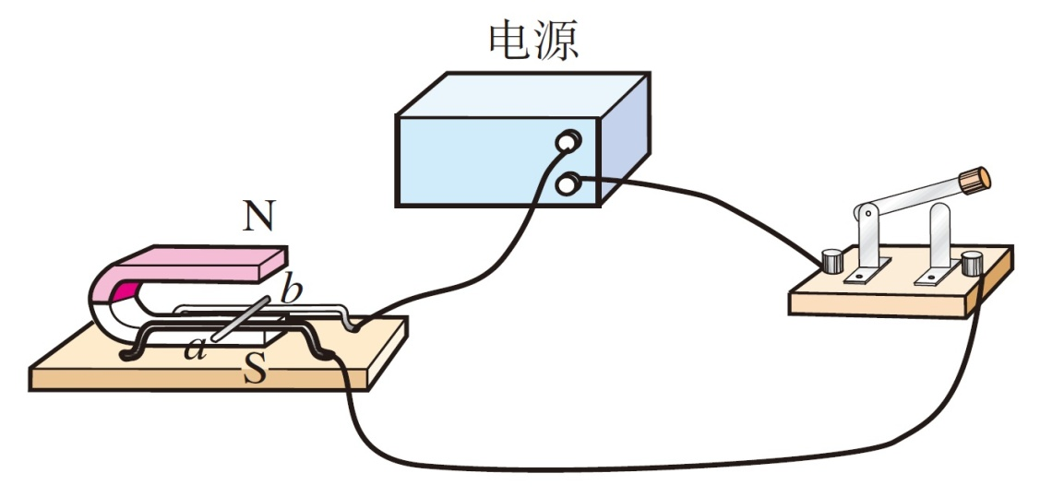
一、磁场对通电导线的作用
1．探究磁场对通电导线作用
直导体
+
-
金属导轨
实验结论：
（1）通电导线在磁场中受到力的作用。
（2）通电导线在磁场中受到力的方向与电流方向、磁场方向有关。

Slide 5

课堂练习
N
S
S
F
F
F
S
N
N
甲
乙
丙

Slide 6
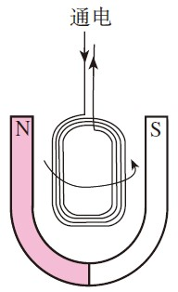
2．磁场对通电线圈作用：
现象：
通电线圈在磁场中可以转动一个角度，
但不能持续转动。

Slide 7
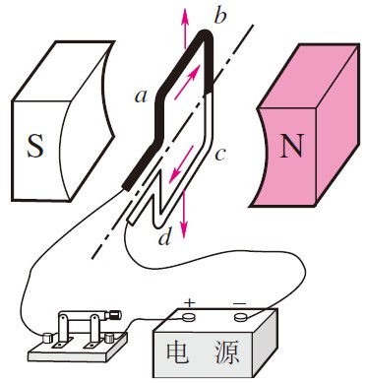
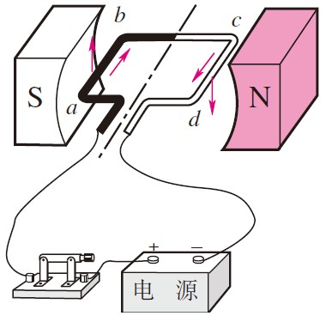
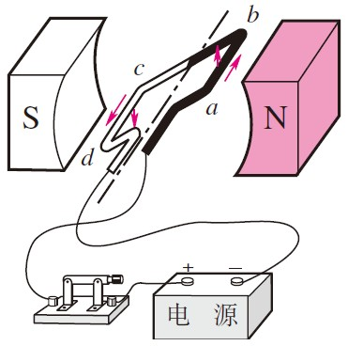
（1）
（2）
（3）
（4）

Slide 8
3．疑难问题：
线圈不能连续转动。
（1）原因：
线圈越过平衡位置后受到的力要阻碍它的转动。
（2）平衡位置：
线圈平面跟磁感线垂直的位置。
（3）解决方法：
转动到平衡位置时断路，但由于线圈具有惯性继续转动。
转过平衡位置后，通过换向器改变后半周的电流方向，使线圈获得反向动力，线圈转得更平稳。

Slide 9
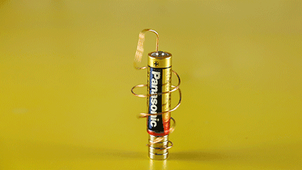
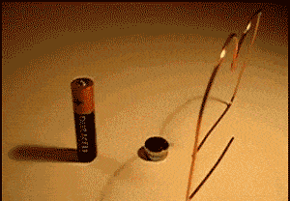

Slide 10
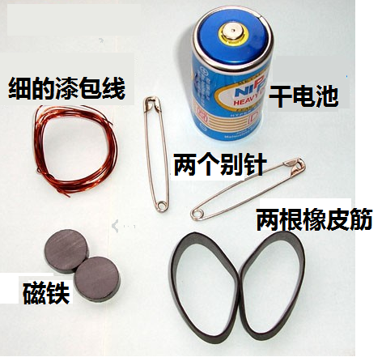
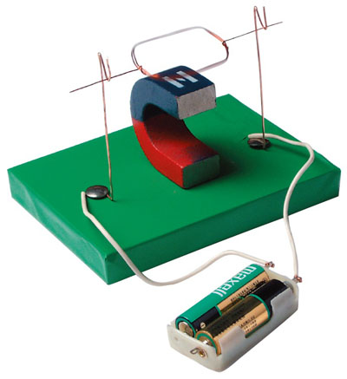
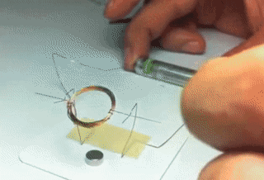

Slide 11
二、电动机
1．原理：
通电线圈在磁场中受力转动。
2．能量转化：
电能转化为机械能。
3．电路中作用：
消耗电能，实质为一个用电器。
4．特点：
电生磁。因电而动，电路中有电源。

Slide 12
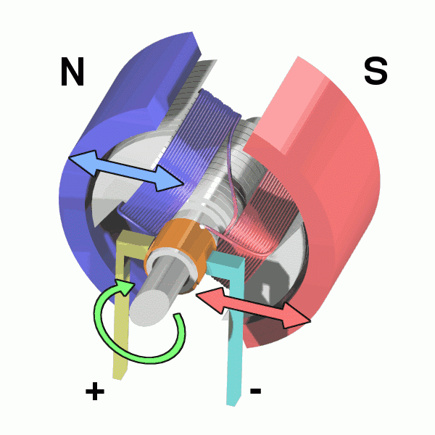
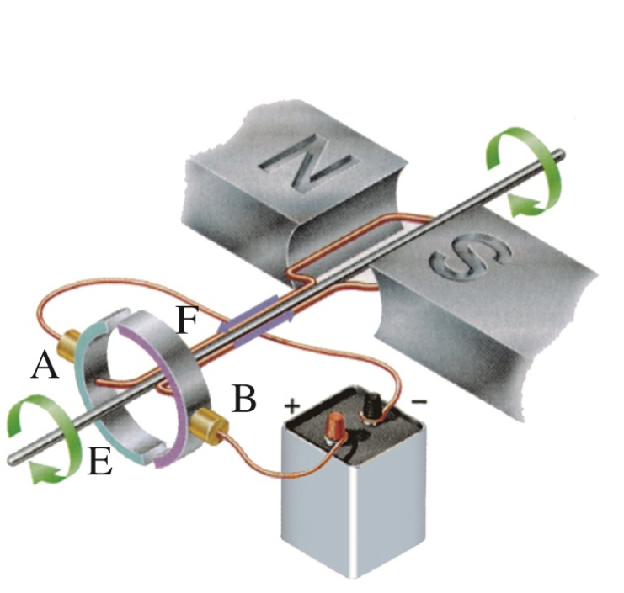
5．电动机基本组成部分：
（1）转子：
能够转动的线圈。
（2）定子：
固定不动的磁体。

Slide 13
6．换向器：
（1）构造：
由2个铜制半环和2个电刷构成。
（2）作用：
当线圈转过平衡点时，换向器自动改变线圈中的电流方向，使线圈连续转动。
换向器可以使线圈中电流每半周改变一次。

Slide 14
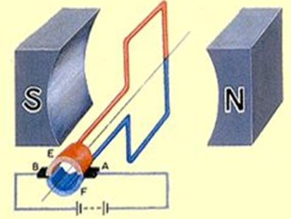
7．电动机不动原因：
（1）开始就处于平衡位置；
（2）转子被卡住；
（3）电刷对转向器压力大，导致摩擦力过大；
（4）电刷与转向器接触不良；
（5）电源电压太低，电流太小。

Slide 15
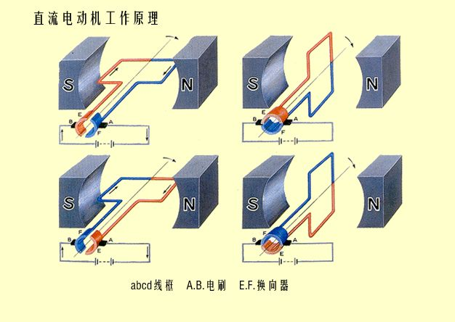

Slide 16
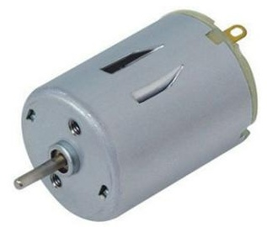
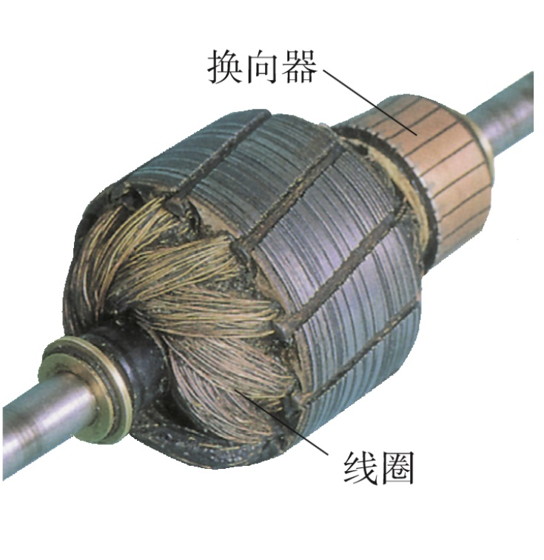
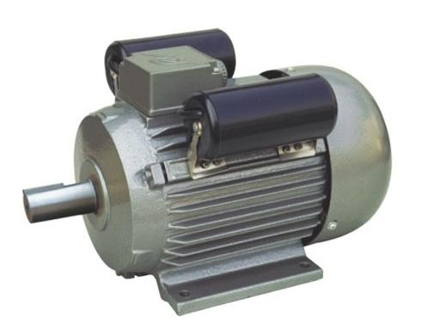

Slide 17
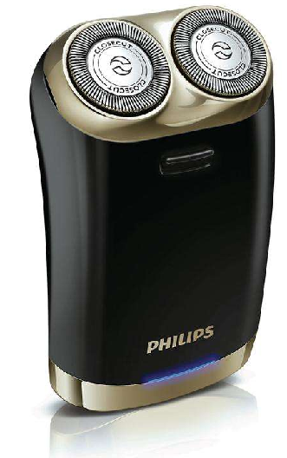
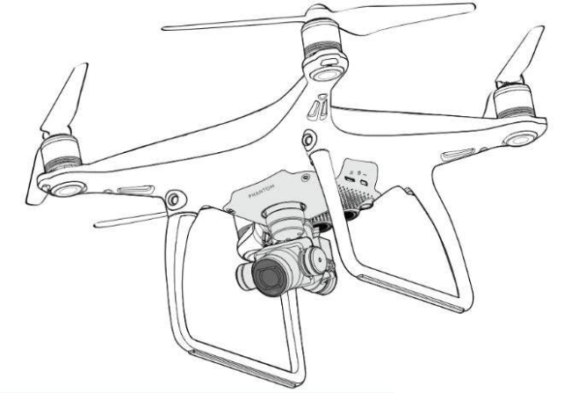
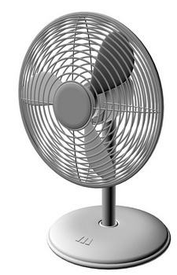

8．应用

Slide 18
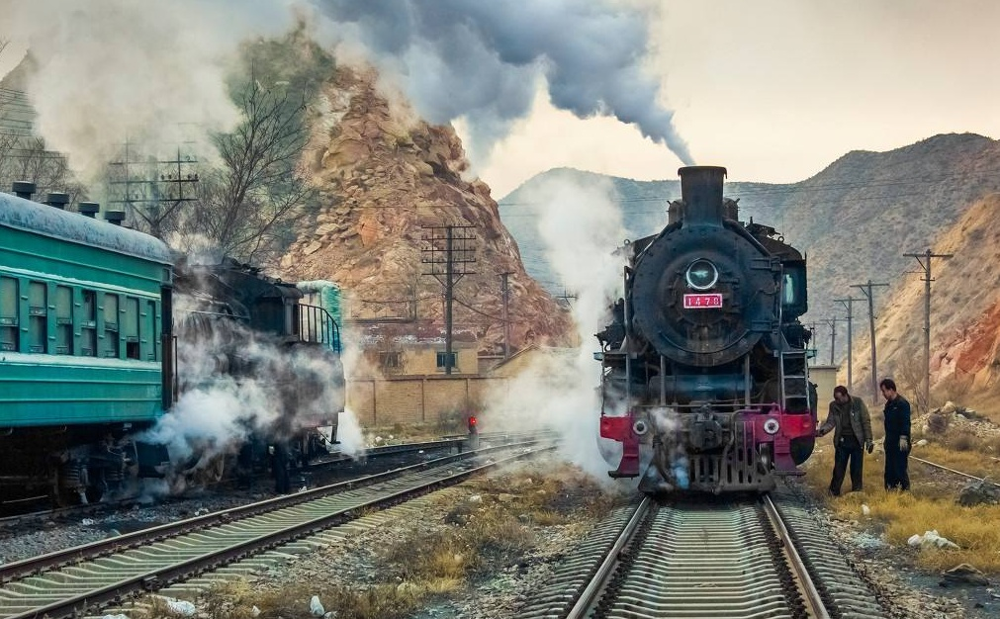
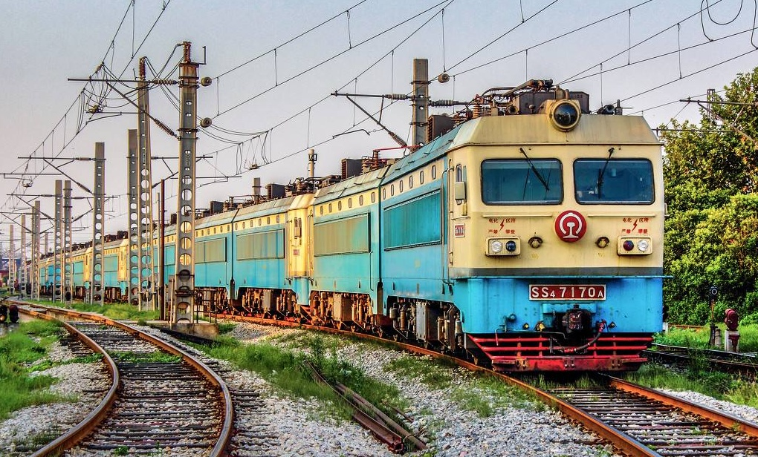
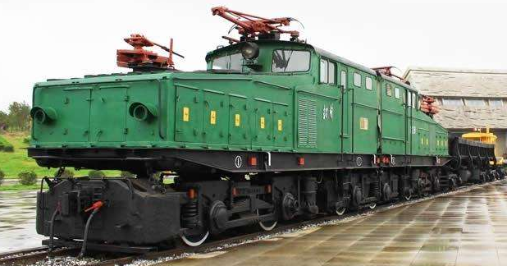

Slide 19
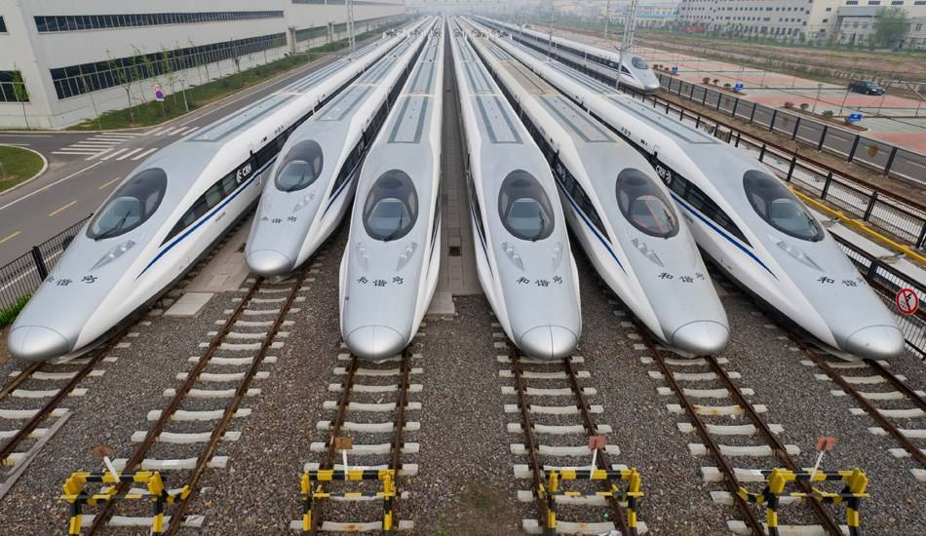
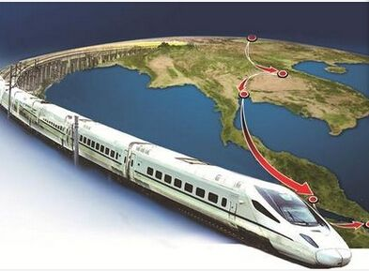
一带一路
新丝绸之路

Slide 20

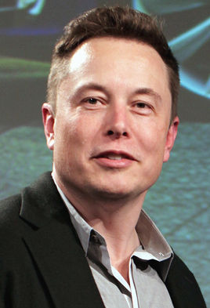
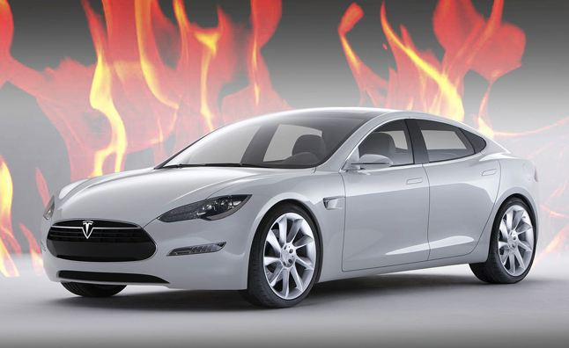
埃隆·马斯克
特斯拉电动汽车

Slide 21
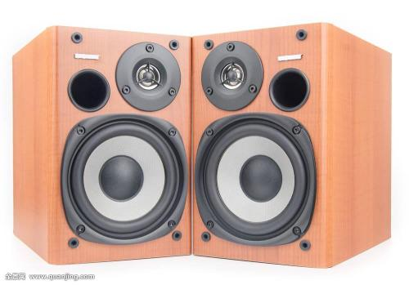

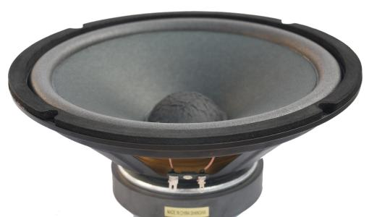

Slide 22
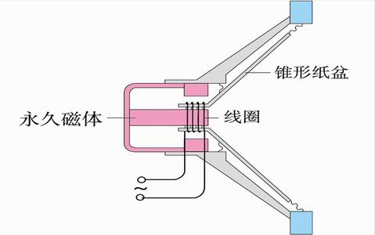
三、扬声器
（1）特点：
电信号转换成声信号。
（2）构造：
永久磁体、线圈、锥形纸盆
（3）原理：
扬声器的线圈中通入携带声音信息、时刻变化的电流，使得它在一个瞬间和下一个瞬间受到不同的力，于是带动纸盆振动起来，发出了声音。

Slide 23
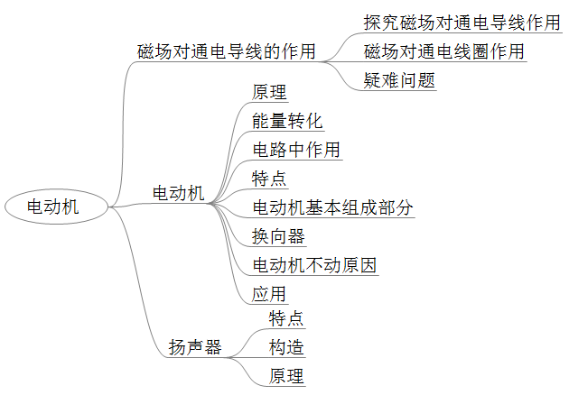
本课小结

Slide 24
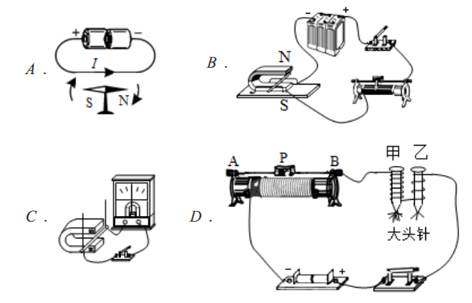
课堂练习
（2020•呼伦贝尔）新能源电动汽车被越来越多的家庭所接受，其核心部件是电动机。下列能说明电动机工作原理的是（ ）
答案：B

Slide 25

课堂练习
（2020•海珠区一模）闭合图中的开关，通电导体PQ从静止向右运动。小明断开开关进行操作，最后再闭合开关，发现PQ向左运动。小明的操作可能是（ ）
A．仅把PQ前后互换
B．仅把磁体左右互换
C．仅把开关的接线反接
D．仅把电源两极的接线反接
答案：D

Slide 26
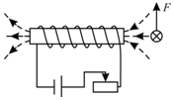
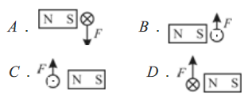
课堂练习
（2020•越秀区一模）如图所示，用“”表示导线中的电流方向垂直于纸面向里。“⊙”表示导线中的电流方向垂直于纸面向外。若此时通电导线受到的力向上。则以下四个选项中，力的方向判断正确的是（ ）
答案：C

Slide 27
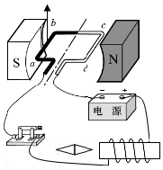
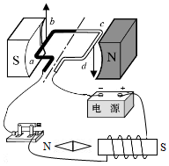
课堂练习
（2017•抚顺）如图所示，通电线圈的ab边在磁场中受力方向竖直向上。请在图中线圈的A点画出cd边的受力方向，并标出通电螺线管的S极和小磁针静止时的N极。
答案：

Slide 28
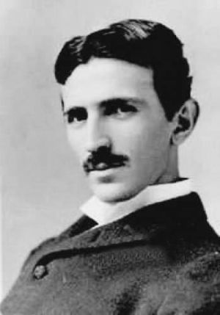
百度知道
1834 德国 雅可比 发明直流发动机
1888 南斯拉夫裔美国 特斯拉 发明了交流电动机
1888年南斯拉夫出生的美国发明家特斯拉发明了交流电动机。它是根据电磁感应原理制成，又称感应电动机，这种电动机结构简单，使用交流电，无需整流，无火花，因此被广泛应用于工业的家庭电器中，交流电动机通常用三相交流供电。

